Slide 1
Unidad 6 PROGRAMACIÓN ORIENTADA A OBJETOS Utilización Avanzada de Clases
Módulo: PROGRAMACIÓN
CFGS Desarrollo de Aplicaciones Web
Profesor: Javier Guillén
IES Jaroso (Cuevas de Almanzora)

Slide 2
ÍNDICE
Wrappers
Fechas:
LocalTime
LocalDate
LocalDateTime
Instant
Period
DateTimeFormatter
Enum
StringBuilder
StringTokenizer
Expresiones regulares: Pattern y Matcher
ArrayList y Arrays

Slide 3
Wrappers
La principal diferencia entre un tipo primitivo y un wrapper es que éste último es una clase. Cuando trabajamos con wrappers estamos trabajando con objetos (mientras que cuando trabajamos con un tipo primitivo, obviamente no).
Paso de parámetros. Cuando le pasamos una variable a un método como argumento y ésta es de un tipo primitivo, se le pasa siempre por valor; cuando pasamos un wrapper (objeto) se lo estamos pasando por referencia.
Ventaja de los wrappers: facilidad de conversión entre tipos primitivos y cadenas de caracteres en ambos sentidos.
Tipo primitivo | Wrapper asociado
byte | Byte
short | Short
int | Integer
long | Long
float | Float
double | Double
char | Character
boolean | Boolean

Slide 4
Clase wrapper Integer
Método | Descripción
Integer() Integer(String) | Constructores
byteValue() shortValue() intValue() longValue() doubleValue() floatValue() | Funciones de conversión con datos primitivos.
Integer decode(String) Integer parseInt(String) Integer parseInt(String,int) Integer valueOf(String) String toString() | Conversión a String.
String toBinaryString(int) String toHexString(int) String toOctalString(int) | Conversión a otros sistemas de numeración.
MAX_VALUE, MIN_VALUE, TYPE | Constantes.
Notes:
Una vez asignado un valor al objeto Integer no puede cambiarse. Si queremos utilizar otro valor deberemos crear otro objeto Integer.
Los wrappers para los demás tipos primitivos tienen un funcionalidad y modo de utilización similar al wrapper Integer.

Slide 5
Clase wrapper Integer
public class testInteger {
public static void main(String[] args) {
Integer i1 = new Integer(5);
Integer i2 = new Integer("7");
String s1 = i1.toString();
System.out.println(s1); // Muestra por pantalla 5
System.out.println(i2.toString()); // Muestra por pantalla 7
int i3 = Integer.parseInt("10",10);
int i4 = Integer.parseInt("10", 8);
int i5 = Integer.parseInt("ABCD", 16);
System.out.println(i3); // Muestra por pantalla 10
System.out.println(i4); // Muestra por pantalla 8
System.out.println(i5); // Muestra 43981
System.out.println(Integer.toOctalString(i4)); // Muestra 10
System.out.println(Integer.toHexString(i5)); // Muestra abcd
int i6 = Integer.valueOf("22").intValue();
System.out.println(i6); // Muestra 22 por pantalla
}
}
Notes:
El método parseInt(Strings, int base) permite introducir la base en la que está codificado el número del primer parámetro.
El número 43981 equivale en decimal al número ABCD en hexadecimal.

Slide 6
Fechas
JAVA TIME PACKAGE
Instant: define un instante concreto en una linea de tiempo y sirve habitualmente para calcular los tiempos que han sucedido entre dos instantes concretos.
LocalDate: se encarga de instanciar una fecha concreta en el calendario con día, mes y año para que podamos trabajar con ella.
LocalTime: maneja datos de tipo tiempo
LocalDateTime: maneja datos de tipo fecha y hora
Period: define un intervalo de tiempo entre dos fechas y nos permite trabajar con él de forma sencilla
Duration: define intervalo de tiempo entre dos LocalTime.
DateTimeFormatter: formatear un LocalDate, LocalTime o LocalDateTime.

Slide 7
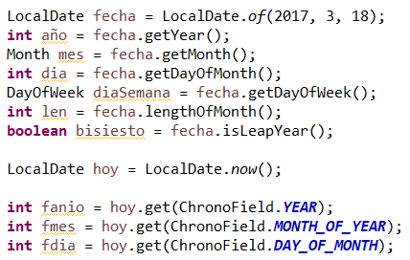
LocalDate
Las clases relativas al tiempo en Java utilizan siempre métodos estáticos, que devuelven una referencia del tipo de la clase que se ha utilizado para ejecutarlos. No existe otra manera de instanciar alguna de las clases relativas al tiempo en Java, ya que sus constructores son privados. No olvides que los métodos estáticos pueden utilizarse tanto con el nombre de la clase, como con una instancia de dicha clase, aunque esta no apunte a ningún objeto. Clase LocalDate:

Slide 8
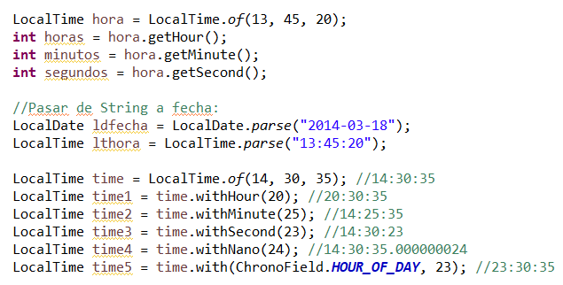
LocalTime
Clase LocalTime, que almacena una hora: horas, minutos y segundos.

Slide 9
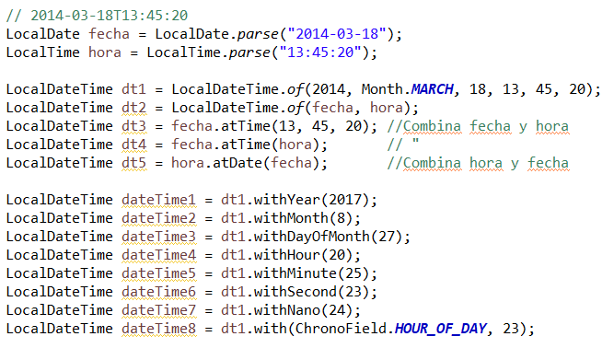
LocalDateTime
LocalDateTime instancia una fecha concreta en el calendario. En ese aspecto es similar a LocalDate pero en este caso incluye también la hora y los minutos.

Slide 10
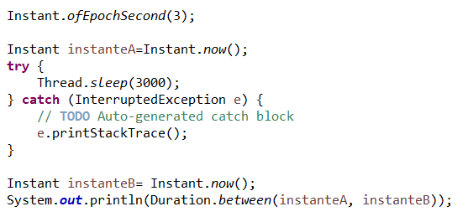
Instant
Desde el punto de vista de una máquina el formato más natural para modelar el tiempo es un solo gran número que representa un instante de tiempo en una línea de tiempo continua.
Puedes crear una instancia de la clase Instant pasando el número de segundos a su método estático ofEpochSecond()
La clase Duration mide una duración en horas, minutos y segundos.

Slide 11
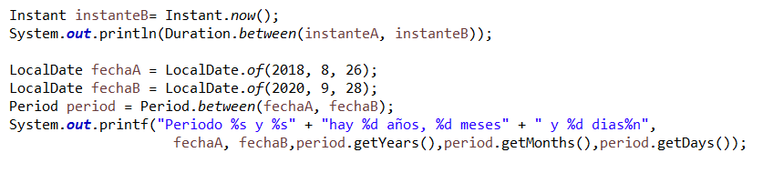
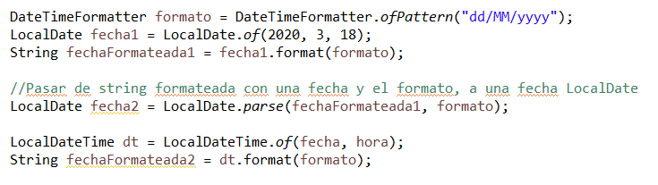
Period y DateTimeFormatter
La clase Period mide una duración en años, meses y días entre dos fechas.
La clase DateTimeFormatter me permite pintar o parsear una fecha (LocalDate o LocalDateTime) con un determinado patrón (p.ej. “dd/MM/yyyy”).

Slide 12
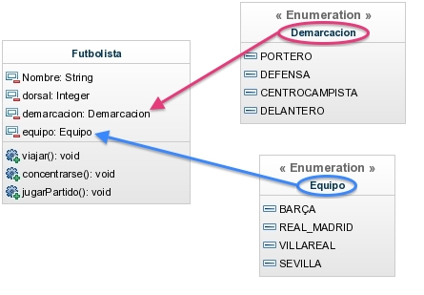
Clases Enum
Un enumerado (o Enum) es una clase "especial" que limitan la creación de objetos a los especificados explícitamente en la implementación de la clase. La única limitación que tienen los enumerados respecto a una clase normal es que si tiene constructor, este debe de ser privado para que no se puedan crear nuevos objetos.
Vamos a hacer un ejemplo con una clase Futbolista que va a tener una demarcación y va a pertenecer a un equipo. Tanto demarcación como equipo van a ser clases Enum puesto que no se van a crear más objetos que las demarcaciones que decidamos y los equipos que hagamos.

Slide 13
Clases Enum
Clase Enum Demarcación
public enum Demarcacion {
PORTERO, DEFENSA, CENTROCAMPISTA, DELANTERO
}
Demarcacion delantero = Demarcacion.DELANTERO; // Instancia del enum Demarcación
delantero.name(); // Devuelve un String con el nombre de la constante (DELANTERO)
delantero.toString(); // Devuelve un String con el nombre de la constante
delantero.ordinal(); // Entero con la posición del enum según está declarado (3).
Demarcacion.values(); // Devuelve un array que contiene todos los enum
Es muy importante entender que un "Enum" en java es realmente una clase (cuyos objetos solo pueden ser los definidos en esta clase: PORTERO, …, DELANTERO) que hereda de la clase "Enum(java.lang.Enum)" y por tanto los enumerados tienen una serie de métodos heredados de esa clase padre: name(), toString(), ordinal(), values(), compareTo(). Los objetos de clase Enum pueden tener atributos como cualquier otra clase. Lo vemos en la siguiente clase Enum Equipo.

Slide 14
Clases Enum
Clase Enum Equipo
public enum Equipo {
BARÇA("FC Barcelona",1), REAL_MADRID("Real Madrid",2),
SEVILLA("Sevilla FC",4), VILLAREAL("Villareal",7);
private String nombreClub;
private int puestoLiga;
private Equipo (String nombreClub, int puestoLiga){
this.nombreClub = nombreClub;
this.puestoLiga = puestoLiga;
}
public String getNombreClub() {
return nombreClub;
}
public int getPuestoLiga() {
return puestoLiga;
}
}

Slide 15
Clases Enum
Como se ve BARÇA, REAL_MADRID, etc. son el nombre del enumerado (u objetos de la clase Equipo) que tendrán como atributos el "nombreClub" y "puestoLiga".
Definimos un constructor que es privado (es decir que solo es visible dentro de la clase Equipo) y solo definimos los métodos "get".
Para trabajar con los atributos de estos enumerados se hace de la misma manera que con cualquier otro objeto; se instancia un objeto y se accede a los atributos con los métodos get. En el siguiente fragmento de código vamos a ver como trabajar con enumerados que tienen atributos:
// Instanciamos el enumerado
Equipo villareal = Equipo.VILLAREAL;
// Devuelve un String con el nombre de la constante
System.out.println("villareal.name()= "+villareal.name());
// Devuelve el contenido de los atributos
System.out.println("villareal.getNombreClub()= "+villareal.getNombreClub());
System.out.println("villareal.getPuestoLiga()= "+villareal.getPuestoLiga());

Slide 16
Clases Enum
La clase Futbolista, representa los jugadores de la selección española de fútbol. Atributos nombre, dorsal, demarcación en la que juegan y el club de fútbol al que pertenecen; tal y como vimos en el diagrama inicial.
public class Futbolista {
private int dorsal;
private String Nombre;
private Demarcacion demarcacion;
private Equipo equipo;
public Futbolista(String nombre, int dorsal, Demarcacion demarcacion, Equipo equipo) {
this.dorsal = dorsal;
Nombre = nombre;
this.demarcacion = demarcacion;
this.equipo = equipo;
}
// Metodos getter y setter aquí
@Override
public String toString() {
return this.dorsal + " - " + this.Nombre + " - "
+ this.demarcacion.name() + " - " + this.equipo.getNombreClub();
}
}

Slide 17
Clases Enum
Futbolista casillas = new Futbolista("Casillas", 1, Demarcacion.PORTERO, Equipo.REAL_MADRID);
Futbolista capdevila = new Futbolista("Capdevila", 11, Demarcacion.DEFENSA, Equipo.VILLAREAL);
Futbolista iniesta = new Futbolista("Iniesta", 6, Demarcacion.CENTROCAMPISTA, Equipo.BARÇA);
Futbolista navas = new Futbolista("Navas", 22, Demarcacion.DELANTERO, Equipo.SEVILLA);
System.out.println(casillas.toString());
System.out.println(capdevila.toString());
System.out.println(iniesta.toString());
System.out.println(navas.toString());
En resumen, el concepto fundamental de un enumerado es que son unos objetos (y no Strings) definidos en la misma clase con constructor privado y si tiene atributos estos solo tienen que tener métodos "getter" para obtener el valor del atributo,

Slide 18
StringBuilder
La clase StringBuilder es similar a la clase String ya que sirve para almacenar cadenas de caracteres.
Al contrario que String su tamaño y contenido pueden modificarse, los objetos de éste tipo son mutables.
Debe crearse usando alguno de sus constructores. No se permite instanciar directamente a una cadena como sí permiten los String.
Un StringBuilder está indexado. Cada uno de sus caracteres tiene un índice: 0 para el primero, 1 para el segundo, etc.
Los métodos de StringBuilder no están sincronizados Esto implica que es más eficiente que StringBuffer siempre que no se requiera trabajar con múltiples hilos (threads), que es lo más habitual.
StringBuilder es mucho más eficiente que String. Se recomienda sobre todo para trabajar con grandes cadenas y finalmente convertir el resultado a cadena.

Slide 19
StringBuilder
Métodos
append() → añadir String al final del StringBuilder
capacity() → capacidad del StringBuilder
length() → número de caracteres del StringBuilder
reverse() → invierte el orden de los caractres
charAt(int i) → devuelve el carácter en la posición i
setCharAt(int i, char c) → pone c en la posición i del StringBuilder
insert(int index, String cadena) → inserta cadena en la posición index
delete(int incio, int fin) → borra caracteres entre los dos índices
toString() → pasa el StringBuilder a String
Replace(int incio, int fin, String str) → reemplaza lo que hay entre inicio y fin, por str
subString(int inicio, int fin) → devuelve cadena con lo que hay entre inicio y fin
indexOf(String str) → encuentra la cadena str y devuelve el índice de la primera aparición

Slide 20
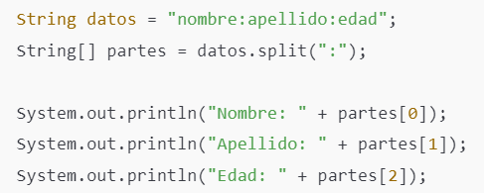
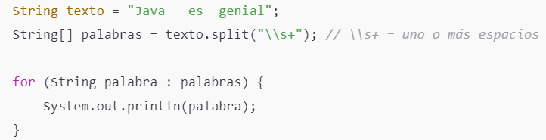
Dividir Strings por patrón: .split()
El método split() en Java se usa para dividir una cadena en un array de subcadenas basándose en un delimitador (expresión regular).
Una forma de hacerlo sería usando el método String.split(<separador>), que trocea un String usando el separador indicado.
String[] split(String regex): devuelve array de String con las cadenas divididas.

Slide 21
Dividir Strings por patrón: StringTokenizer
La clase StringTokenizer nos ayuda a dividir un String en substrings o tokens, en base a otro String (normalmente un carácter) separador entre ellos denominado delimitador.
Supongamos un String consistente en el nombre, y los dos apellidos de una persona separados por espacios en blanco. La clase StringTokenizer nos ayuda a romper dicho string en tres substrings basado en que el carácter delimitador es un espacio en blanco
String nombre = " Pepe ; Franco ; García ";
StringTokenizer tokens;
tokens = new StringTokenizer(nombre, ";");
while (tokens.hasMoreTokens()) {
System.out.println(tokens.nextToken().trim());
}
Métodos: countTokens(), hasMoreElements(), hasMoreTokens(), nextElement(), nextToken(), nextToken(String nuevoDelimitador)

Slide 22
Expresiones regulares – Pattern y Matcher
A veces es necesario que nuestro código analice una cadena de caracteres para buscar algo o bien para comprobar que cumple un determinado patrón.
Por ejemplo, si pedimos por teclado una fecha “dd/mm/yy”, necesitamos comprobar si la cadena leída cumple ese patrón: dos cifras, una barra, dos cifras, otra barra y otras dos cifras.
Las expresiones regulares de java nos ayudan a hacer estos análisis.
El paquete de Java de expresiones regulares es java.util.regex. Tiene varias clases:
Pattern: Representa una expresión regular compilada. Se crea a partir de un string que define la expresión regular.
Matcher: Se usa para hacer operaciones sobre un texto, como encontrar coincidencias o reemplazar partes del texto con base en un patrón.

Slide 23
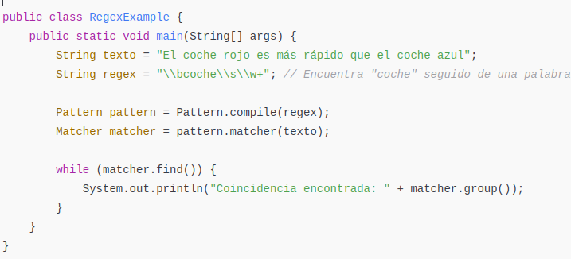
Expresiones regulares – Pattern y Matcher
CÓMO FUNCIONAN Pattern y Matcher:
Se crea un objeto Pattern usando Pattern.compile(regex).
Se obtiene un objeto Matcher llamando a matcher(texto) sobre el objeto Pattern.
Se usa Matcher para buscar coincidencias con métodos como find(), matches(), replaceAll(), etc.

Slide 24
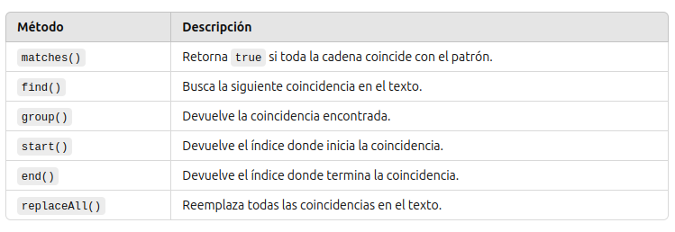
Expresiones regulares – Pattern y Matcher

Slide 25
Pattern y Matcher. Ejemplos
Más info (link).
Comprobar que un String empieza por ‘abc’
Pattern pat = Pattern.compile("^abc.*");
Matcher mat = pat.matcher(cadena);
if (mat.matches()) {
System.out.println("Válido");
}
Comprobar que un String no empieza por un dígito
Pattern pat = Pattern.compile("^[^\\d].*");
Matcher mat = pat.matcher(cadena);
if (mat.matches()) {
System.out.println("SI");
}

Slide 26
Pattern y Matcher. Ejemplos
Comprobar que un email escrito por consola es válido
Scanner sc = new Scanner(System.in);
System.out.print("Introduce email: ");
String email = sc.nextLine();
Pattern pat = Pattern.compile("^[\\w-]+(\\.[\\w-]+)*@[A-Za-z0- 9]+(\\.[A-Za-z0-9]+)*(\\.[A-Za-z]{2,})$");
Matcher mat = pat.matcher(email);
if(mat.find()){
System.out.println("Correo Válido");
}
Busca las veces que aparece una cadena en otra indicando inicio y fin
System.out.println("Enter regex pattern:");
Pattern pattern = Pattern.compile(sc.nextLine());
System.out.println("Enter text:");
Matcher matcher = pattern.matcher(sc.nextLine());
boolean found = false;
while (matcher.find()) {
System.out.println("I found the text "+matcher.group()+" starting at index "+ matcher.start()+" and ending at index "+matcher.end());
found = true;
}

Slide 27
ArrayList
Array que puede variar de tamaño. Está incluido en el paquete java.útil
La diferencia con un array normal es que podemos añadir y eliminar elementos del mismo sin establecer un tamaño de la estructura.
Definición y creación de un ArrayList. Entre <> va la clase de objetos que van dentro del ArrayList
ArrayList<String> cars = new ArrayList<String>();
Añadir elementos: cars.add("Volvo"); //Añade al final
Acceder a un elemento: cars.get(2); //Posición en el array
Modificar un elemento: cars.set(3, "Opel");
Eliminar un elemento: cars.remove(1);
Vaciar el ArrayList: cars.clear();

Slide 28


ArrayList
Tamaño del ArrayList: cars.size();
Buscar un elemento: int posicion = cars.indexOf(“Opel”);
Recorrido con for:
Recorrido con foreach:

Slide 29
Arrays
Esta clase contiene varios métodos para manipular arrays (por ejemplo para ordenar un array o buscar un valor u objeto dentro de él) y para comparar arrays. No tiene constructor.
Métodos:
toString() → String entre corchetes todos los elementos separados por comas
sort() → ordena un array (los elementos implementan Comparable)
binarySearch() → si está ordenado busca la posición de un elemento eficent.
equals() y deepEquals() → comparan si dos arrays son iguales
fill() → rellena un array con elementos iguales
copyOf() y copyOfRange() → copia un array sin tener que crear el array de destino.
double [] sourceArray = {1.1,2.2,3.3,4.4};
double [] destinationArray = Arrays.copyOf(sourceArray, 5);
System.out.println(Arrays.toString(destinationArray));

Slide 30
Fin Unidad 6

